Slide 1
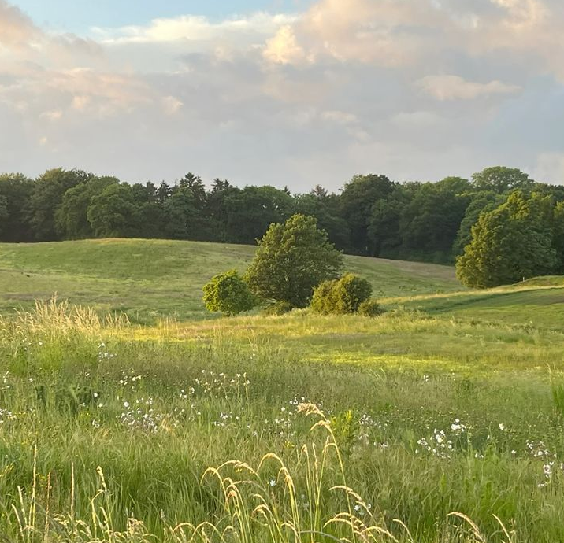




Maastikuelementide roll
Infopäev “Elurikkus põllul – Soone Farm”
28. juuli 2025
loodusliku kahjuritõrje vahendajana
Eve Veromann

Slide 2
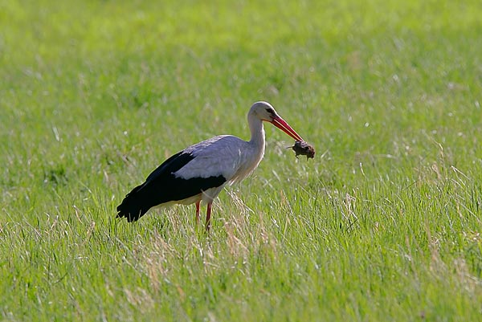

Agroökosüsteemide eripära
Agroökosüsteemides on kaks erisugust bioloogilise mitmekesisuse komponenti:
Planeeritud mitmekesisus – tootja poolt valitud kultuurid ja loomad, mis varieeruvad nii ruumiliselt kui ajaliselt
Toetav bioloogiline mitmekesisus – kogu floora ja fauna, herbivoorid, karnivoorid, lagundajad jne, kes asustavad või migreeruvad põllumajanduskooslusesse ümbritsevast keskkonnast.
Photo: Arne Ader
https://northcentralwater.org/
Veromann, Eve

Slide 3
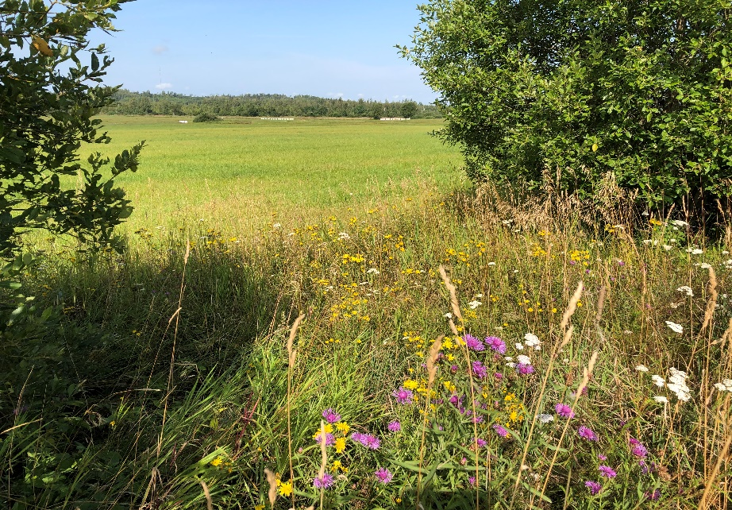
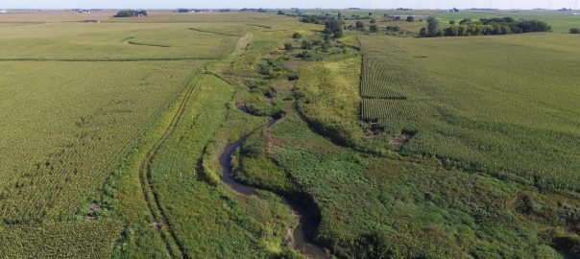
Maastikuelementide ülesanne:
Põllumajandusmaastiku liigendamine
Tuule- ja vee-erosiooni vähendamine
Põllumajanduskeemia leostumise pidurdamine
Veekaitse (kaldapiirkonnas)
Elu-, toidu- ja varjepaikade pakkumine kasuritele – tolmeldajatele ja kahjurite looduslikele vaenlastele
Liikumiskoridoride moodustamine lülijalgsetele, pisiimetajate, lindude, nahkhiirtele
Elupaikade/populatsioonide fragmenteerumise vähendamine
Foto: P:Veromann
https://northcentralwater.org/
Veromann. Eve
Veromann, Eve

Slide 4
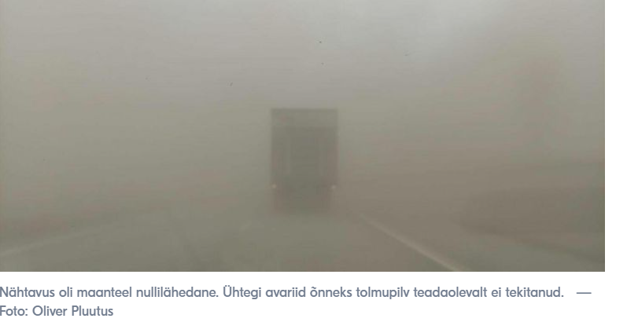
Maastikuelemendid takistavad tuuleerosiooni

Slide 5
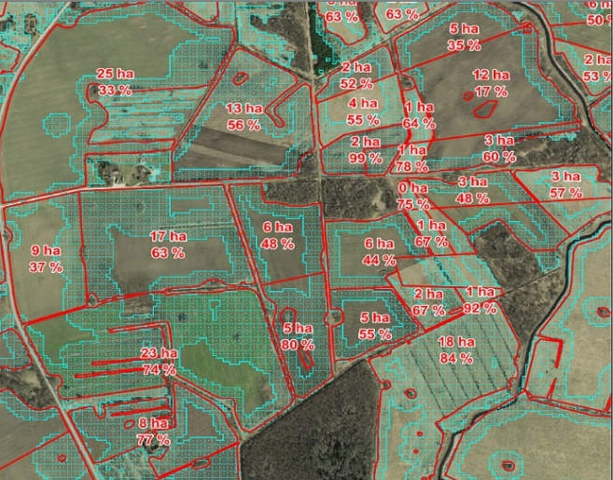
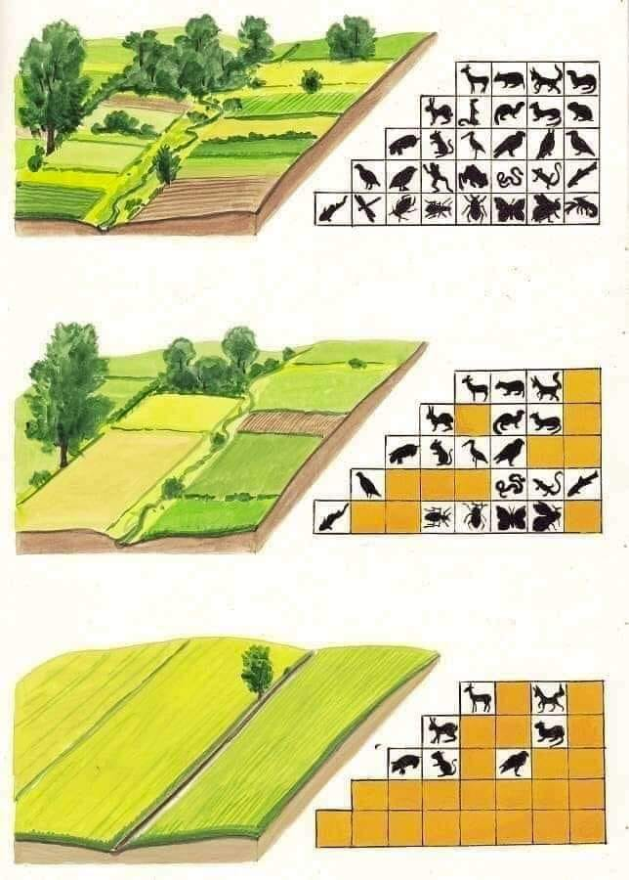
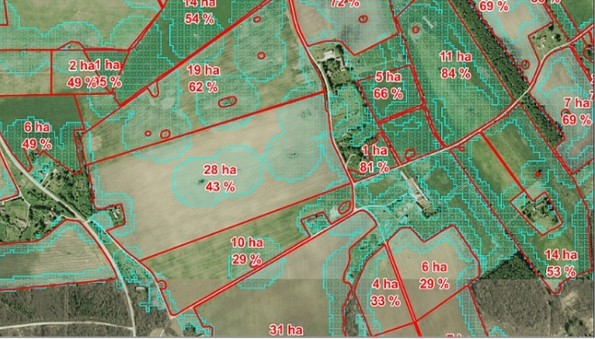
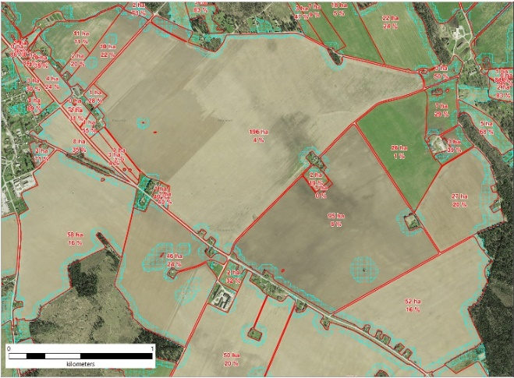
Põllumajandusmaastik ja elurikkus
Mida mitmekesisem on maastik, seda rohkematele liikidele ta pakub elupaiku.
Mida elurikkam on kooslus, seda rohkem pakutakase looduse hüvesid ja seda kiiremini toimub häiringutest taastumine ning seda paindlikum ja tugevam on ökosüsteem.
Viirutatud alad kaartidel on maastikuelementide mõjualade katvused, kus potentsiaalselt on tagatud kahjuritõrje.
Kaartide ja mõjualade andmed: T. Kikas
Notes:
Elurikkus on hästitoimivate ökosüsteemide aluseks ja kui me liigume põllumajandusmaastikule, siis mitmekesine maastik on elurikkuse aluseks.
Ülemisel joonisel on mitmekesine põllumajandusmaastik, kus põllud on väiksemad, ümbritsetud erinevate maastikuelementidega ja kasvatatavad kultuurid on põldudel erinevad.
Põllumajandusökosüsteemis on ülioluline mitte ainult maastikuline vaid ka kasvatatavate kultuuride mitmekesisus ja varieeruvus.
Erinevad kultuurid pakuvad toitu ja sigimispaiku erinevatele taimtoidulistele putukatele ja erinevad maastikuelemendid pakuvad elupaiku erinevatele kahjurite looduslikele vaenlastele. Sellisel maastikul on liigirikkalt esindatud kõik troofilised tasemed.
Väga oluline on ka maastiku keerukus, st. et mida ebakorrapärasemate servaaladega on põllud, seda suurem on servapindala ja –tihedus. Viimase puhul on väga paljud uurimistööd selgelt näidanud, et suur servatihedus suurendab nii kahjuritõrje kui tolmeldamishüve põldudel.
Mida monotoonsemaks jääb maastik, seda väiksemaks jääb liigirikkus erinevatel troofilistel tasemetel, sest neile ei pakuta enam olulisi elu-, toitumis-, varje-, pesitsus- ja talvitumispaiku.
Kui väikesed ojad õgventatakse sirgeteks kraavideks, väikesed põllud suurteks massiivides kus kasvatatakse vaid üksikuid tulukultuure, siis kaovad sellelt maastikult ära ka organismid, kes pakuvad kahjuritõrje ja tolmeldamishüve. Lisaks suureb nii vee- kui tuuleerosiooni, toitainete leostumise ja agrokeemia triivi oht.
Kaardid piltide kõrval on põllud kesk-Eestis, viirutatud alad maastikuelementide mõjualade katvused, kus potentsiaalselt on tagatud kahjuritõrje. Huvitav on see, et need erinevad maastikud ei asu füüsiliselt üksteisest üldse väga kaugel, seega looduslikud ja mullatingimised on suhteliselt sarnased. Erinevus on suhtumises maastikuelementidesse ja nende säilitamisesse ja/või eemaldamisesse.

Slide 6
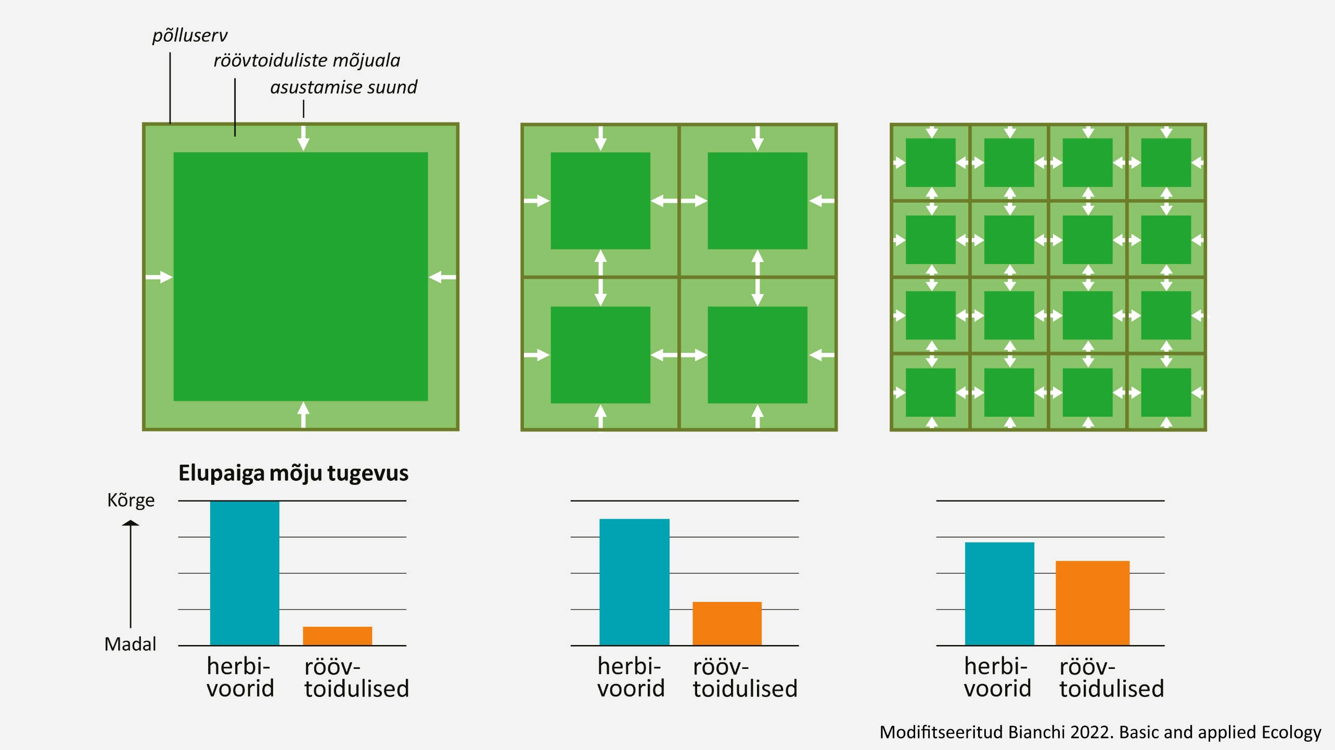
https://northcentralwater.org/
Veromann, Eve
Notes:
Schematic representation of a colonization process of natural enemies from field margins into arable fields in landscapes with a coarse (A) and fine grain size (B). Red arrows indicate the direction of colonization, field margins are indicated in blue, crop areas colonized by natural enemies indicated in orange, and areas colonized by herbivores (but not yet by natural enemies) in yellow.
Landscapes with a coarse grain size have a larger area where herbivores can reproduce with limited top-down natural enemy control than fine grained landscapes, leading to differences in source strength (C and D). Bars indicate the source strength of habitats for herbivores (red) and natural enemies (blue).
Time to colonization: An early time of arrival of natural enemies in crop fields can slow down the build-up of herbivore populations of crops, particularly for fast reproducing herbivores, such as aphids and white flies, because the removal of a herbivore early in the growing season can prevent a high future reproduction of this herbivore

Slide 7
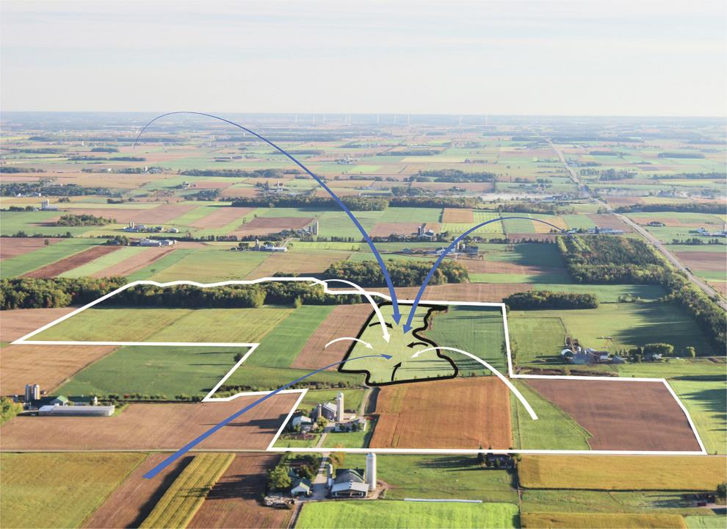
Must – põllu skaala
Valge – talu skaala
Sinine – maastiku tasand
Haan et al. 2021
Notes:
Ma arvan, et see on üks paremaid ja lihtsamini arusaadavamaid skeeme, kuidas maastik võib mõjutada ühte konktreetset põldu.
Tihti jääb mulje nagu 1 põllul, mis on oma suuruselt ütleme 20 hektarit, oleks justkui sein ees ja meie tegevus põllul ja põllust väljaspool ei mõjuta üksteist, kuid tegelikuses puudub see sein ja kõik on omavahel seotud.
Loomad saavad sellest väga hästi aru, et sellist seina ei ole, ehk siis protsessid põllul on mõjutatud ümbritsevast maastikust.
Põllu sees (mustad jooned ja nooled) mõjutavad organismid põllusiseseid tegevused nagu mullaharimine ja kasvatatavad kultuurid ning organismid liiguvad ka põllu sisemuse ja põllu ääre vahel, kus võivad esineda väikesed kogused haldamata taimestikku või tahtlikult istutatud igihaljaid ribasid.
Talu tasandil (valged jooned ja nooled) putukad liiguvad põldude, rohumaade ja metsatukkade vahel, mis võivad moodustada ühe individuaalse talu, mis kõik pakuvad erinevaid talvitumispaiku, lisatoitu või varjekohti.
Viimaks on maastiku tasand, kus paljud organismid on suutelised levima pikemaid vahemaid ja võivad pärineda või kasutada ressursse elupaikadest, mis asuvad sadade meetrite kaugusel põllust (sinised nooled).
Kuigi me räägime tihti väga põllu põhiselt, kas põllul on tagatud elurikkuse teenus, on tegelikult kogu maastik omavahel seotud, teatud protsessid võivad olla seotud hoopis kaguemal asuvates mõjutustest.

Slide 8
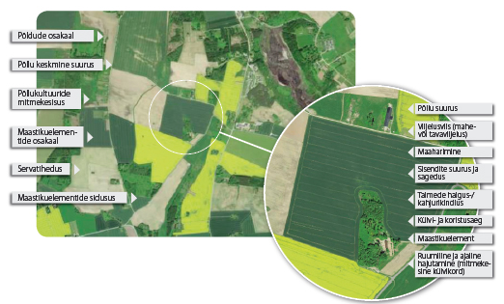
Looduslikku kahjuritõrjet mõjutavad tegurid
Põllu tasand
Maastiku tasand
Notes:
Looduslikku bioloogilist tõrjet mõjutavad tegurid maastikutasandil (vasakul pool) ja lokaalsel põllutasandil (paremal pool). Sisendite intensiivsus, viljelusviis, taimede kahjuri/haiguskindlus, külvikord, maaharimine mõjutavad süsteemselt nii põllu- kui ka maastikutasandil

Slide 9
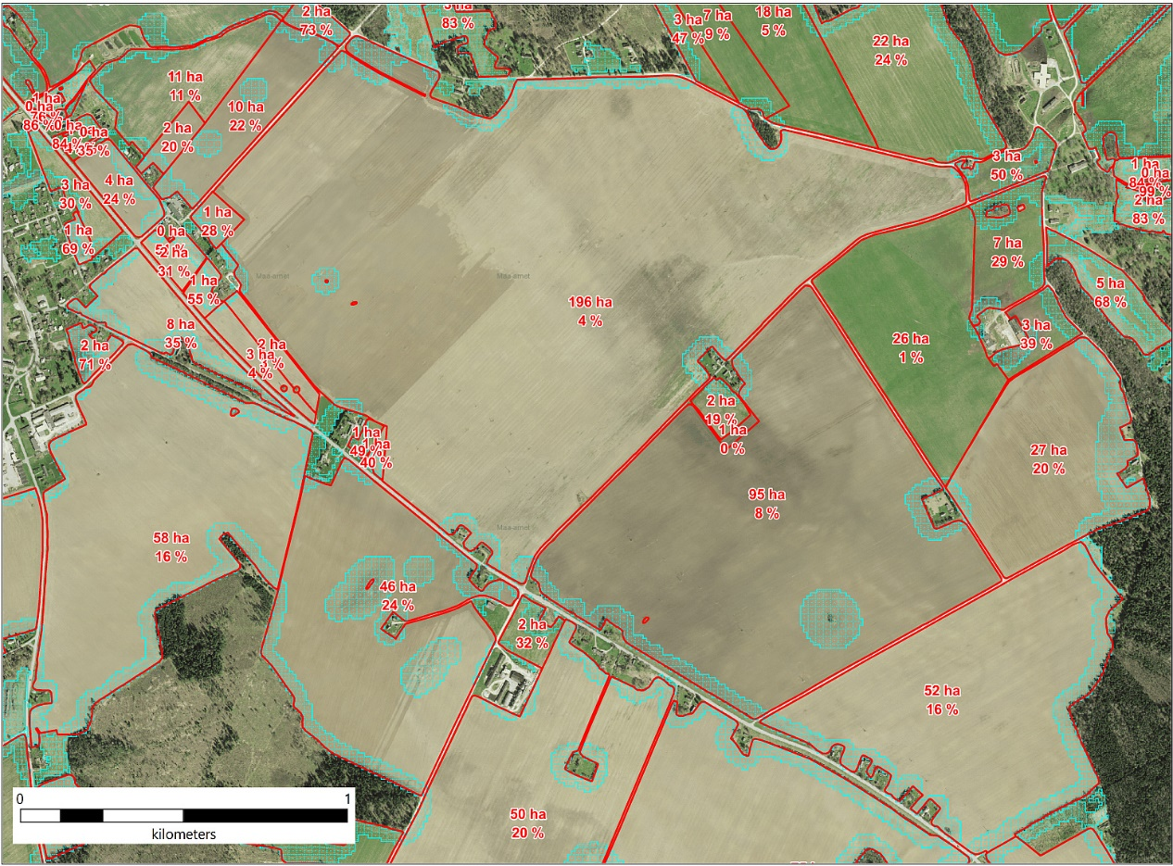

Ökosüsteemiteenuste säilitamise toetus – ELMEst otse praktikasse
Maastikuelemendid on ümbritsetud mõjualadega, kus kahjuritõrjehüve potentsiaalselt tagatud
Vasakpoolne maastik vajab hädasti juurde püsivaid maastikuelemente, et vältida/vähendada erosiooni ja põllumajanduskeemia leostumist, soodustada kahjuritõrje hüve ja tagada pikaajaline toidutootmisvõimekus
Parempoolne maastik vajab juurde rohumaaribasid põlluservadesse
ELME1 projektis põllumajanduslikud ökosüsteemid – vastutav täitja E. Veromann
Kaartide ja mõjualade andmed: T. Kikas
Notes:
Vaatame veidi lähemalt neid maastikukaarte. Viirutatud alad on maastikuelementide mõjualad, kus kahjuritõrjehüve potentsiaalselt tagatud
Vasakpoolsel maastikul domineerivad suured põllud, millest suurima pindala on ligi 200ha, ja kaardilt on ka näha, et tõenäoliselt kasvatatakse sama kultuuri ka tema kõrval olevatel väiksematel põldudel ning puuduvad eraldavad maastikuelemendid teise suure põlluga. Seega saab öelda, et ökoloogiliselt on tegu ühe suure põlluga.
Vasakpoolne maastik vajab hädasti juurde püsivaid maastikuelemente, et vältida/vähendada erosiooni ja põllumajanduskeemia leostumist, soodustada elurikkust ja seega tagada pikaajaline toidutootmisvõimekus
Parempoolne maastik vajab juurde rohumaaribasid põlluservadesse

Slide 10
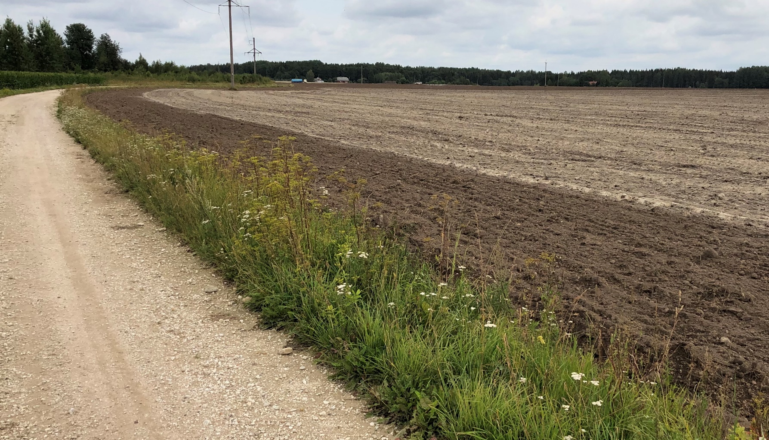
Maastikuelementide kvaliteet ja sidusus on olulised
Väga väikeste elementide suutlikus pakkuda tolmeldajatele ja rööv-toidulistele lülijalgstele vajalikke ressursse on ebatõenäoline
Kitsad ja väikesed elemendid on tugevasti mõjutatud maaharimise praktikast – taimekaitse-vahendite ja väetiste triivist
Foto: P. Veromann

Slide 11
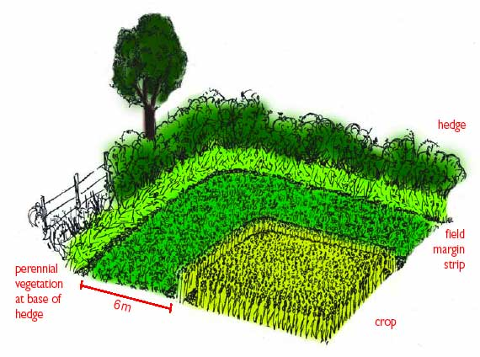
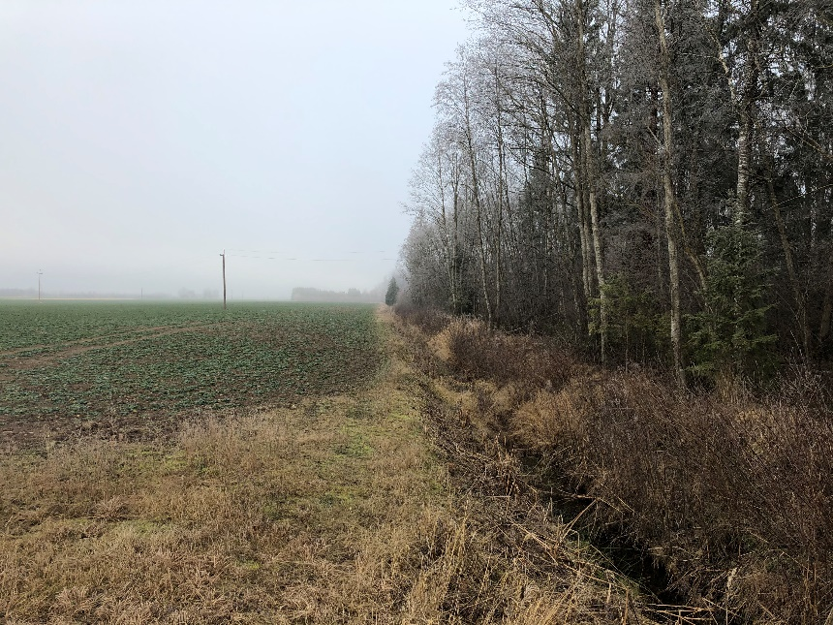
Millised on maastikuelemendid on funktsionaalsed?
Püsivad
Mitmekesised – rohumaaribad, puiskoridorid, kraavikaldad, üksikud puud, võsalaigud, puudesalud, metsaservad
Piisavalt laiad/suured (näiteks 6–12m laiad)
Mitmekesise taimestikuga – õite konveier kevadest sügiseni, erinevad elu- ja varjepaigad erinevatele organismidele
Loodusliku niidukooslusega (vastavalt mullatüübile)
Nii põlluservades kui põllu sees
Nii joon-, punkt- kui pindalalised elemendid

Slide 12
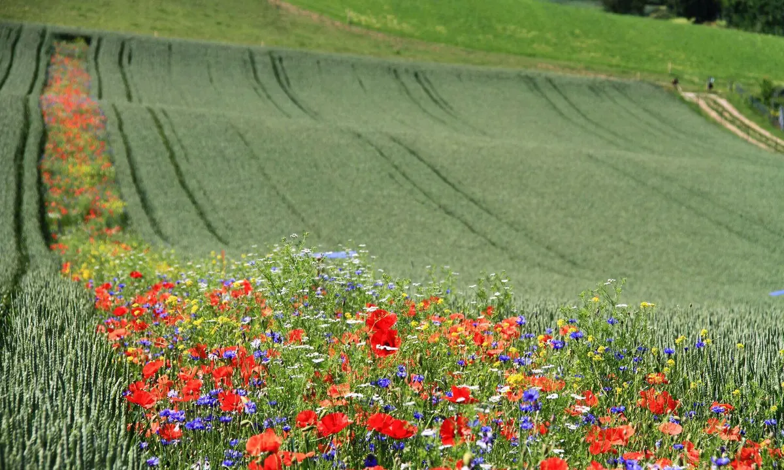
Lühiaegsed õitsevate taimede seemnesegud
Ühe- ja kaheaastaste taimede seemnesegud
Väga atraktiivsed ja õiterohked
Kiire tulemus
Suurendab oluliselt tolmeldamishüve
Ebapüsivad – peab uuendama iga 2–3 aasta järel
Sagedaste häiringute tõttu (uuendamine) ei paku häid pesitsus- ja talvitumispaiku
Kahjuritõrje hüvele väiksem mõju
Seemnesegud enamasti võõrliiikidest ☹️
Tailored flower strips allow pest-eating insects to reach throughout crop fields, rather than be limited to flower borders at the perimeter. Photo: Matthias Tschumi/Agroscope

Slide 13

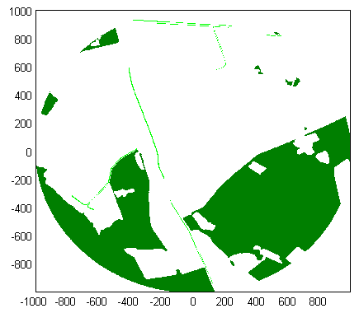
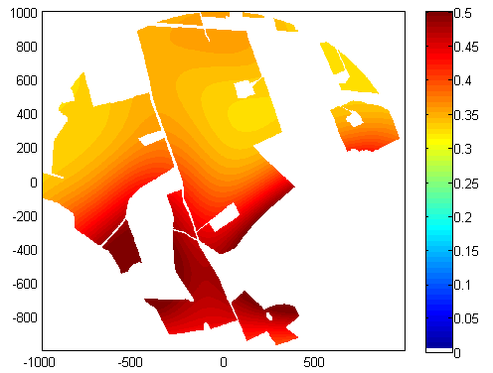
Rohtsed põlluservad suurendavad kahjuritõrje hüve
Eesti andmed!
Hiilamardikas
Rohtsed põlluservad suurendasid rapsi kahjurite parasiteerituse taset
Heat map: mida punasem seda suurem parasiteerituse %
Keskmine parasiteerituse tase:
Hiilamardikal 20–60%
Kõdra-peitkärsakal 52–87%
Kõrgeim rohtsete põlluservadega piirnevatel põldudel.
Enamikul katses olnud põldudel ületas parasiteerituse tase 32–36%
Kahjurite populatsioon oli loodusliku kontrolli all ja nendel põldudel insektitsiide kasutama ei peaks
Kõdra-peitkärsakas

Slide 14
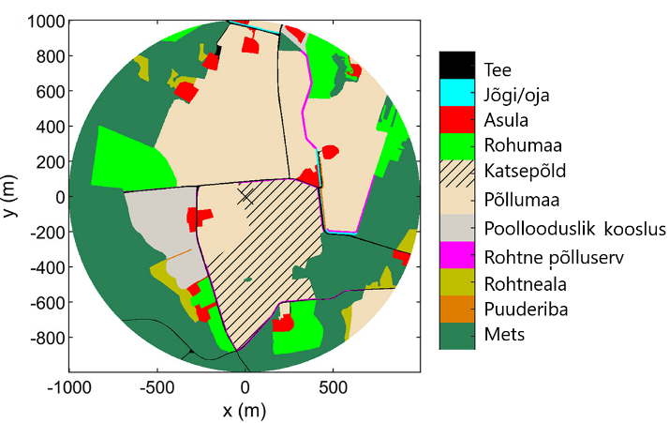

Maastikuelementide osakaal peab olema vähemalt 20%
Eesti andmed!
Poollooduslike koosluste osatähtus
Väiksem kui 18%
Suurem kui 18%
Parasiteerituse tase 24%
Parasiteerituse tase 70%
Vilumets et. al. 2023 Scientific reports
Kovács et. al. 2018 Pest Management Science
Notes:
Vaatasime 2014 ja 2015 aasta, millised elupaigad võiks mõjutada naeri-hiilamardika parasiteerituse taset. Tulemuste selgitamiseks kasutasime otsustust puud.
Üks huvitavamaid ja peamiseid tulemusi mis me leidsime oli see, et:
Kui poollooduslike elupaikade osakaal uuritava põllu ümber oli alla 18%, oli parasiteerituse tase vaid 24%.
Kui poollooduslike elupaikade osakaal uuritava põllu ümber oli üle 18%, oli ennustatud parasiteerituse tase 70%.
Otsustuspuu näitas ka, et kui poollooduslike elupaikade osakaal ületas 43% ja ümbritseva maastiku rohttaimede osakaal oli üle 3,9%, siis B. aeneuse parasiteerituse tase oli 87%.
Kui poollooduslike elupaikade osakaal oli alla 43%, siis mõjutas parasiteerituse tase põllumajandusmaa osakaal – kõrgem parasiteerituse tase (72%) oli juhul, kui põllumajandusmaa osakaal oli üle 54%, samas kui kui põllumajandusmaa osakaal oli väiksem kui 54%, oli parasiteerituse tase 50%.

Slide 15
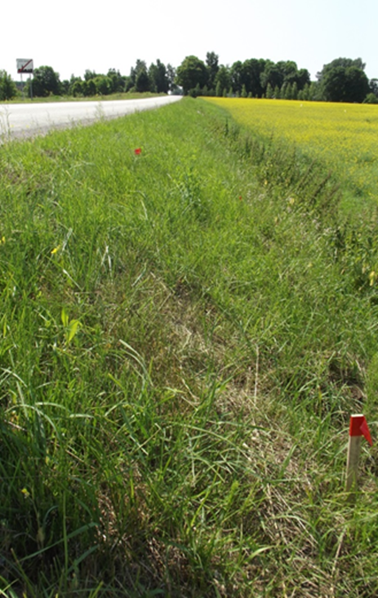
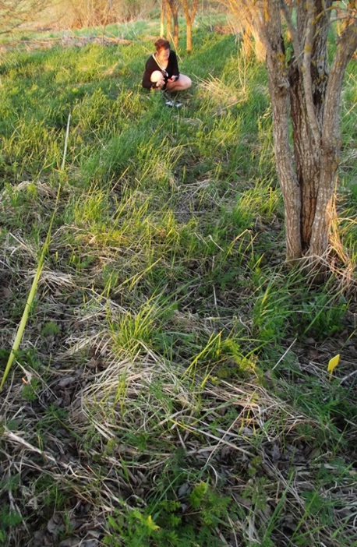
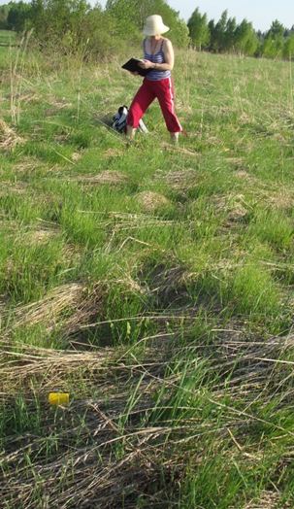
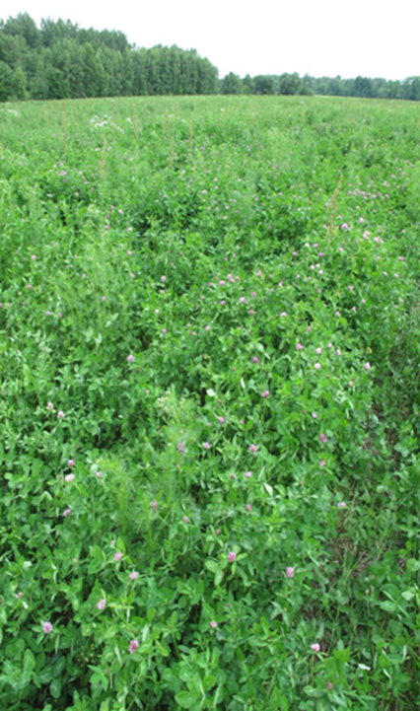
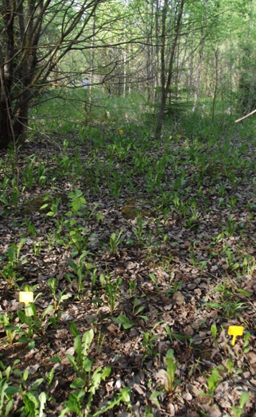
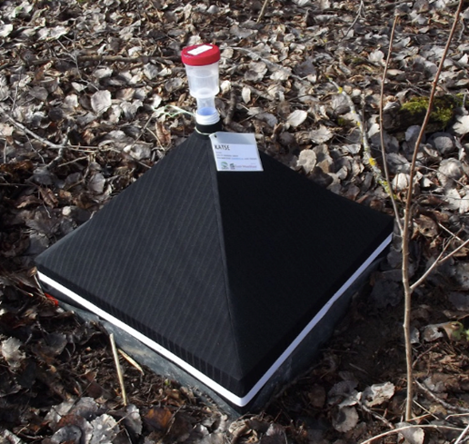


Röövtoidulised lülijalgsed ja parasitoidid talvituvad ka põlluserva aladel (kokku 100 püünist)
 | Rohtsed põlluservad | Hekid, puude ribad | Heinamaad | Vahekultuuri põllud | Metsaservad
Röövtoidulised lülijalgsed isendit/m² | 373 | 289 | 215 | 145 | 142
Parasitoidid isendit/m² | 206 | 133 | 220 | 153 | 65
Hiilamardikaid katses kokku | 1 | 1 | 1 | 0 | 3
Peitkärsakaid katses kokku | 13 | 9 | 7 | 10 | 9
Notes:
D. Coombes and N. Sotherton (1986) showed that beetles could be recovered up to 200 m into the fields but there is significant decrease of abundance in the direction to the field centre. Considering the predatory polyphagous nutrition, the carabids play a definite role in agro-ecosystems as natural pest-control agents, they feed on aphids, moth- and sawfly larvae etc. Some ground beetles eat also slugs and snails and seeds of weeds. All the larvae of ground beetles are voracious predators. Carabids have been demonstrated to reduce cereal aphid populations in their early colonization phase. Their abundance is higher in winter crops and especially in the field parts which were bordering other winter crops.
Mean number of overwintered predatory arthropods per square meter – herbaceous areal 215; wood 147,6; fallow 151,6; herbaceous linear 366,4 and woody linear 296,4. Mean number of of overwintered carabids per square meter – herbaceous areal 52; wood 35; fallow 76; herbaceous linear 147 and woody linear 96.
Therefore, field edges are important overwintering sites for beneficial predatory arthropods. Several surveys prove that the field margin with the width of at least three meters covered with multiple species of plants providing sufficient shelter and hibernation for the natural enemies of pests can fulfil the tasks of plant protection.

Slide 16
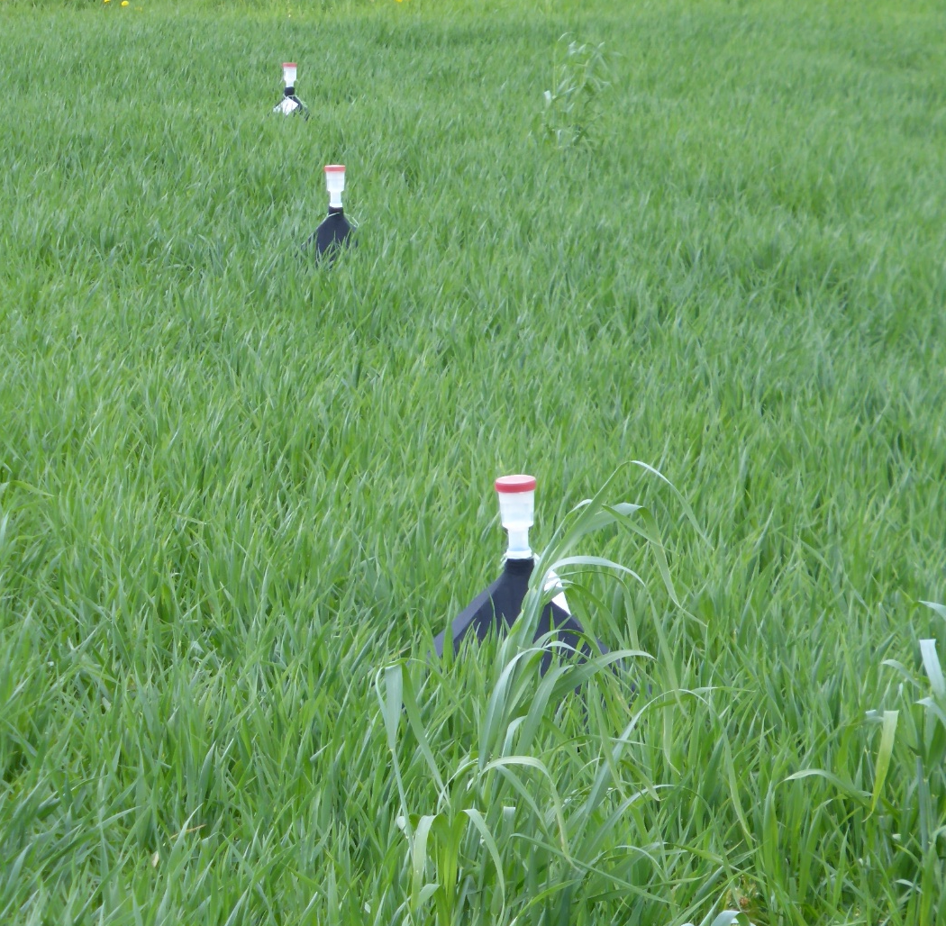

Talirapsile järgneval kultuurpõllul (talinisu ja põlduba) lendavate putukate talvitumine
 | Talinisu | Põlduba
Maakirbud | 2 | 10
Kõdrasääsk | 9 | 81
Hiilamardikad | 0 | 0
Peitkärsakad | 1 | 2
Lehevaablased | 0 | 0
Parasitoidid | 259 | 237
Talinisu põllud: 20 püünist
Põlduba: 10 püünist
Püünised olid väljas 9. mai kuni 13 juuni 2016
Notes:
D. Coombes and N. Sotherton (1986) showed that beetles could be recovered up to 200 m into the fields but there is significant decrease of abundance in the direction to the field centre. Considering the predatory polyphagous nutrition, the carabids play a definite role in agro-ecosystems as natural pest-control agents, they feed on aphids, moth- and sawfly larvae etc. Some ground beetles eat also slugs and snails and seeds of weeds. All the larvae of ground beetles are voracious predators. Carabids have been demonstrated to reduce cereal aphid populations in their early colonization phase. Their abundance is higher in winter crops and especially in the field parts which were bordering other winter crops.
Mean number of overwintered predatory arthropods per square meter – herbaceous areal 215; wood 147,6; fallow 151,6; herbaceous linear 366,4 and woody linear 296,4. Mean number of of overwintered carabids per square meter – herbaceous areal 52; wood 35; fallow 76; herbaceous linear 147 and woody linear 96.
Therefore, field edges are important overwintering sites for beneficial predatory arthropods. Several surveys prove that the field margin with the width of at least three meters covered with multiple species of plants providing sufficient shelter and hibernation for the natural enemies of pests can fulfil the tasks of plant protection.

Slide 17
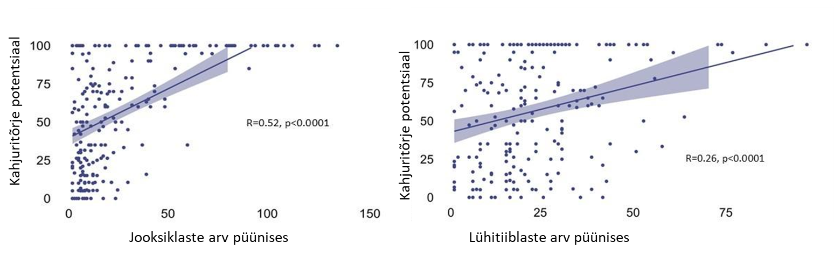
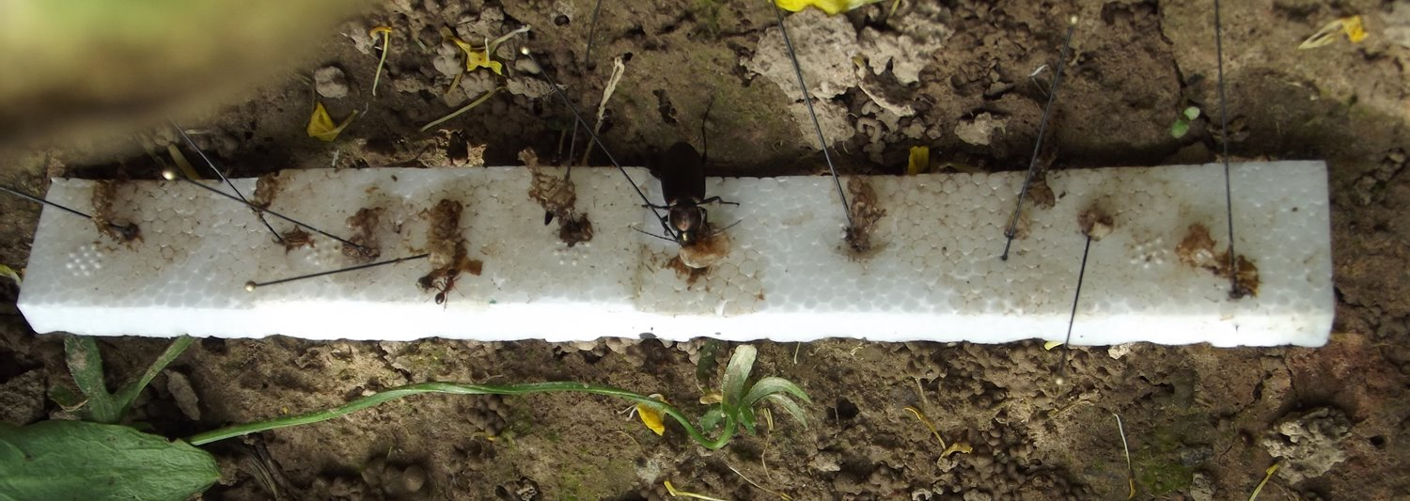
Suurem röövtoiduliste arvukus põllul = suurem looduslik kahjuritõrje põllul
Eesti andmed!
Kaasik, Vilumets, Veromann et al. 2025 käsikiri

Slide 18
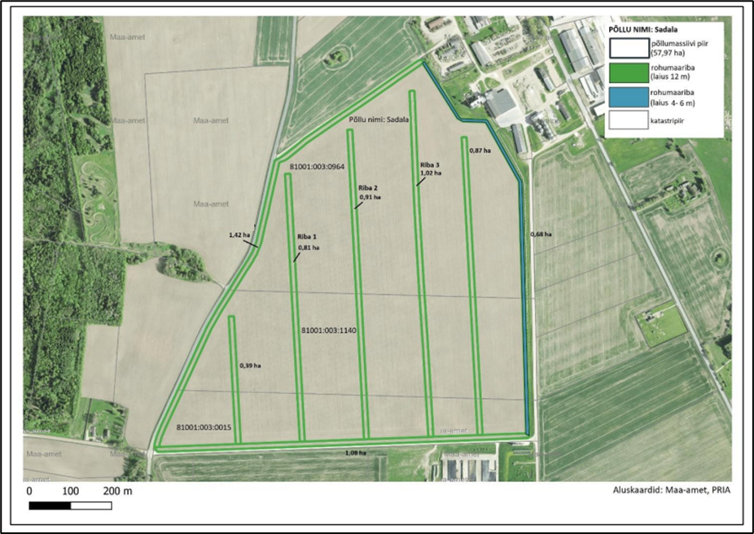
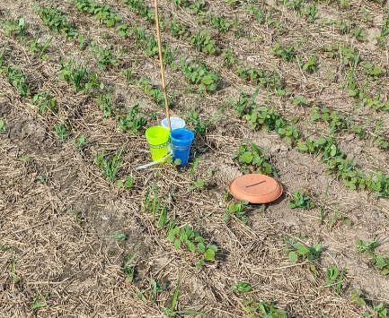
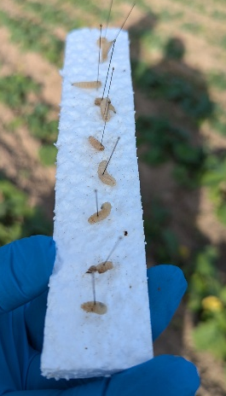

Põllule rajatud rohumaaribad Sadala Agro põllul
12 m laiused rohumaaribad
Looduslikud niidutaimede liigid
Vastavalt mulla tüübile
Rajatud 2023. aasta mais
Vesi- ja pinnasepüünised
Sentinell süsteem – kahjuritõrje potentsiaal

Slide 19
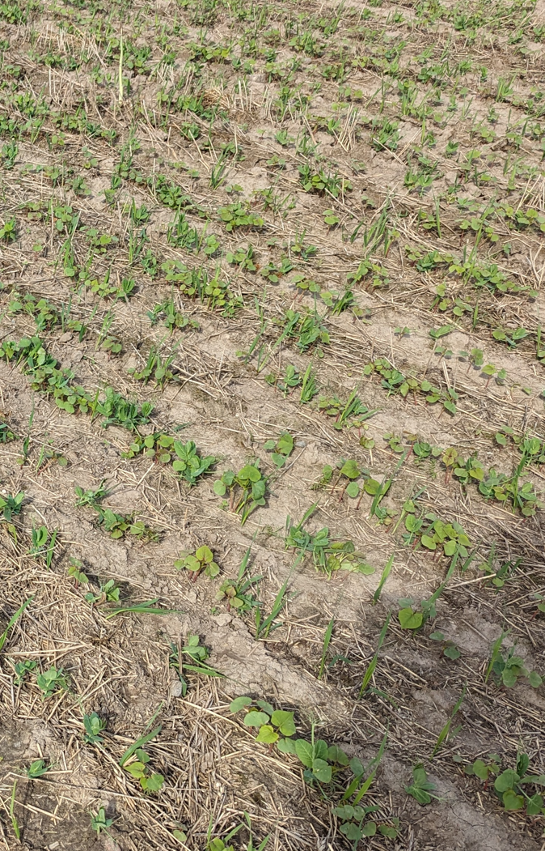
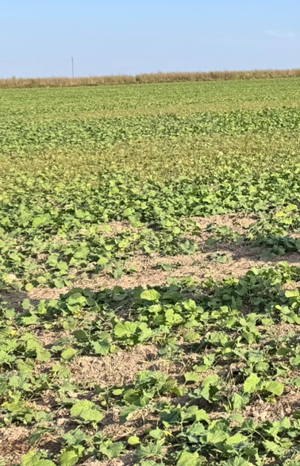
Põllule rajatud rohumaaribad Sadala Agro põllul

Slide 20
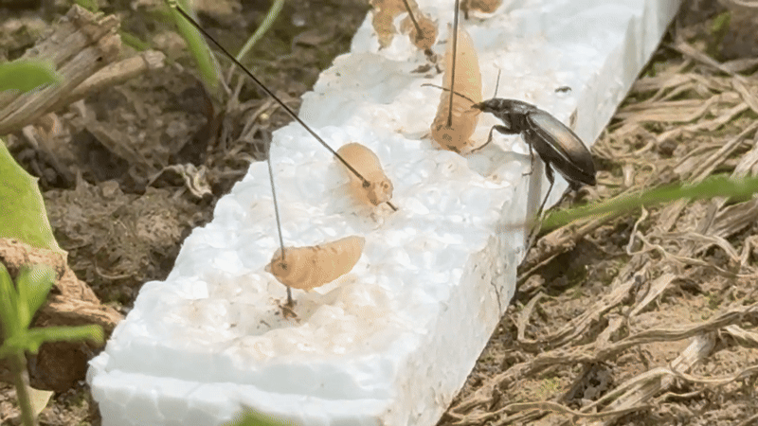
Röövtoidulised suudavad hoida kahjurite arvukuse kontrolli all
Kui me pakume kahjurite looduslikele vaenlastele elu-, varje- ja toitumis-paiku, siis nad suudavad hoida kahjurite arvukuse kontrolli all

Slide 21
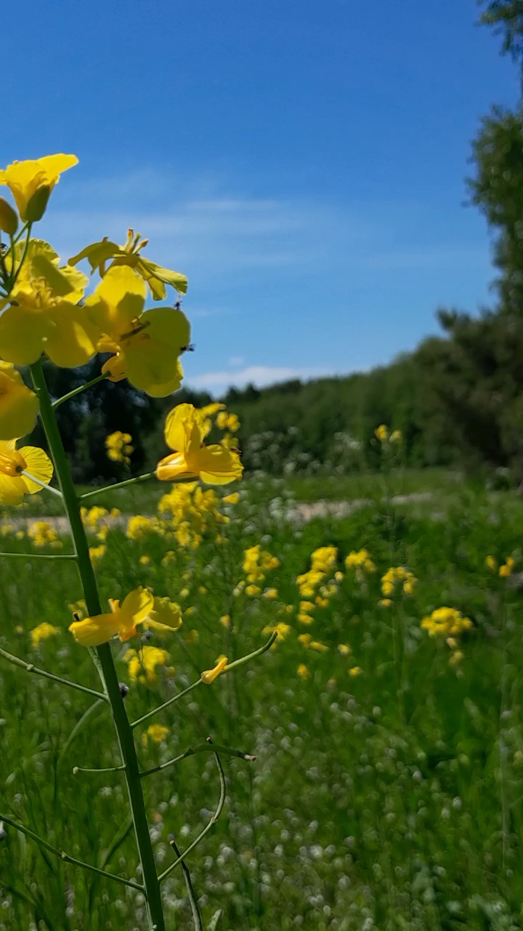
Parasitoidid suudavad hoida kahjurite arvukuse kontrolli all
Kui me anname parasitoididele võimaluse kahjurite arvukust vähendada, siis nad seda ka teevad

Slide 22
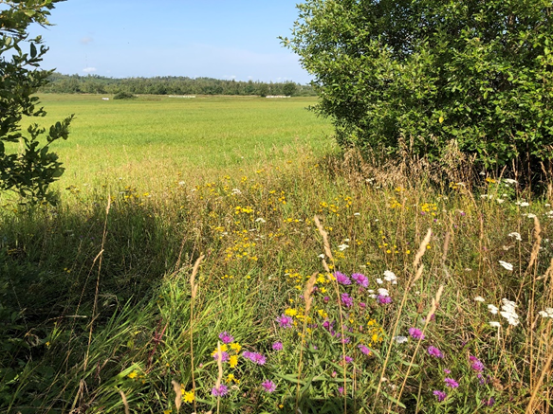
Rohtsed põlluservad suurendavad kahjuritõrjet põldudel Albrecht et al. 2020, Ecology Letters The effectiveness of flower strips and hedgerows on pest control, pollination services and crop yield: a quantitative synthesis
Artikkel põhineb 529 (kokku 868 katsepõldu) põllul läbi viidud uuringutel (Eesti andmed sealhulgas)
Kahjuritõrje suurenes 16% põldudel, mis piirnesid rohtsete põlluservadega
Kahjuritõrje vähenes eksponentsiaalselt kaugusega põlluservast keskosa suunas
Taimede liigirikkus rohtselt põlluribal suurendas tolmeldamist (tolmeldamine suurenes 52% võrra kui taimeliikide arv suurenes 1–25ni)
Tolmeldamine suurenes 27% kui rohtne põlluserv oli vanem kui 2 aastat võrreldes umbes 3 kuu vanustega
Foto: P:Veromann
Notes:
Here we use data from 35 studies including 868 service-site-year combinations across 529 sites in North American, European and New Zealand agroecosystems to quantitatively assess the effectiveness of two of the most commonly implemented ecological intensification measures, flower strips and hedgerows, in promoting crop pollination, pest control services and crop production

Slide 23
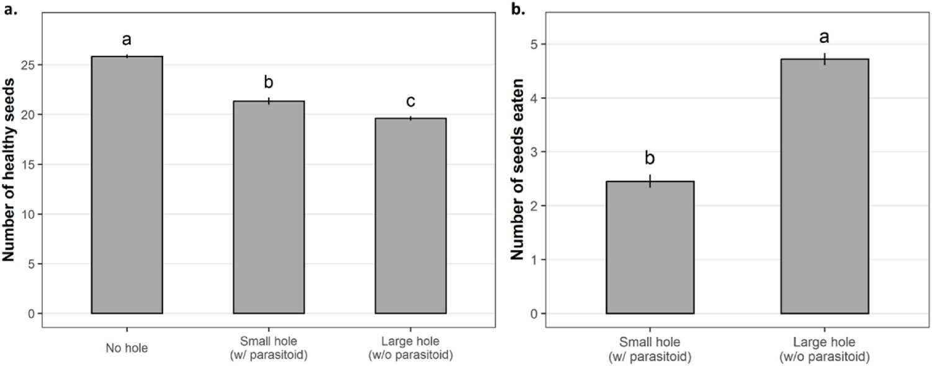
Looduslik kahjuritõrje töötab! Boquel et al. 2025
Kanadas kõige olulisem rapsi kahjur – kõdra-peitkärsakas (invasiivne, esmakordselt mainiti 1931)
Võtmeparasitoidid olid kõige arvukamad kõige kõrgema kahjurite arvukusega regioonides
Parasiteerituse tase ulatus 43,1%
Seemnete kahjustamine vähenes 47% kui vastsed olid parasiteeritud
Parasitoidid hoidsid kõdra-peitkärsaka arvukuse allpool tõrjekriteeriumi
Kõdra-peitkärsaka võtmeparasitoidid talvituvad valmikuna maastikuelementidel
Boquel et al 2025. Distribution and parasitism rate of cabbage seedpod weevil parasitoids over almost a decade in Quebec (Canada). Crop Protection, 28. 02.2025

Slide 24
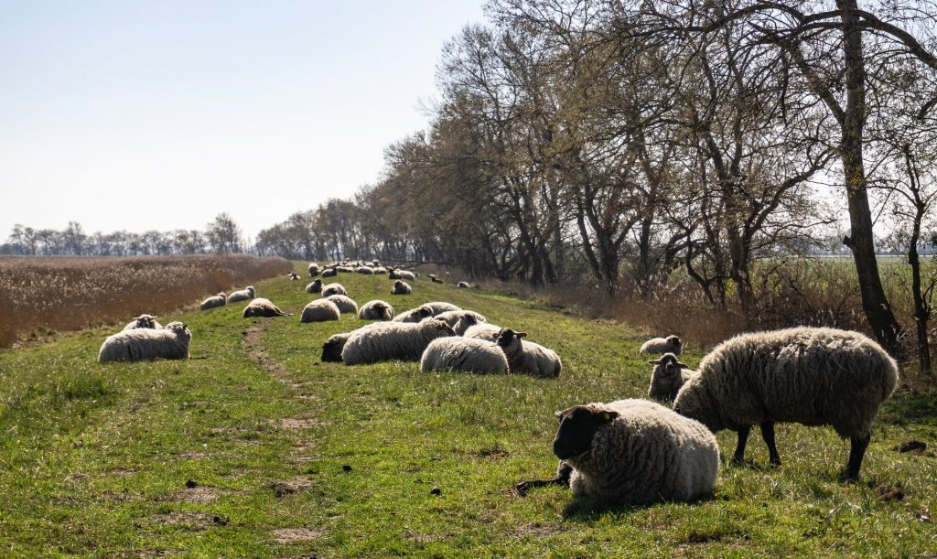
Maastikuelementide mitmekesisus
Erinevad maastikuelemendid toetavad erinevaid organisme
Seetõttu peaks lisaks rohumaaribadele säilitama/rajama ka puiskoridore, hekke, võsatutte, puudesalusid, kiviaedu, kraavipervi jne
Ka tugeva inimmõjuga kooslustes (põllumajandusmaastiku elemendid) on elurikkus kordades suurem võrreldes põlluga
Puud/põõsad, mis pakuvad pesapaiku ja toitu näiteks lindudele, pakuvad varju ka kariloomadele ja toimivad tuulebarjäärina
Piisavalt laial rohumaaribal saab ka loomi karjatada
Foto: Max Böhme (Unsplash)
Notes:
Ma sooviksin rõhutada, et erinevad maastikuelemendid toetavad erinevaid organiseme ja neil on ka erinev funktsioon. Seega peab põllumajandusmaastik sisaldama paljusid erinevaid maastikuelemente. Lisaks lihtsasti rajatavatele ja kergesti hooldatavatele rohumaaribadele peaks säilitama ja rajama puiskoridore, hekke, põllusaari, üksikuid puid, kraavipervi jne. Sest ka tugeva inimmõjuga kooslustes, ja seda need maastikuelemendid on, on seal elurikku kordades suurem võrreldes põlluga.
Lisaks tolmeldamise ja kahjuritõrje hüvele, mida maastikuelemendid tootjatele pakuvad, pakuvad puudega maastikuelemendid varju ka kariloomadele, pesa ja toitu põllumajandusmaastikuga seotud lindudele, toimivad tuulebarjäärina ja tuule- ja vee-erosiooni vähendajana, süsiniku sidujana jne. Lisaks saab piisavalt laial ja suure teega mittepiirneval rohumaaribal ka loomi karjatada.

Slide 25



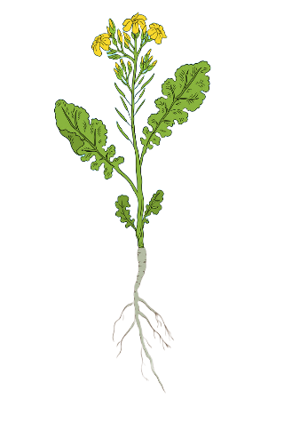

Modifitseeritud: Antoine de Saint-Exupéry ‘Le Petit Prince’
Tänan tähelepanu eest!
Notes:
Antoine de Saint-Exupéry
Kui sa oled kellegi taltsutanud, siis sa pead tema eest hoolitsema.

